Slide 1

CƠ SỞ DỮ LIỆU PHÂN TÁN
Chương 2: Kiến trúc
Giảng viên hướng dẫn: Nguyễn Sao Kim
Thành viên nhóm 2
Chu Văn Dũng - 211210740
Chu Thị Quyên - 211202203
Dương Xuân Bách - 211210614
Phạm Hải Nhi - 211203484
1

Slide 2
MỤC LỤC
Phong cách kiến trúc ( Architectural styles)
Middleware và hệ thống phân tán (Middleware and distributed systems)
Kiến trúc hệ thống tập trung (Centralized system architectures)
Kiến trúc hệ thống phân tán đối xứng (Symmetrically distributed system architectures)
Kiến trúc hệ thống lai (Hybrid system architectures)
2

Slide 3
1.Phong cách kiến trúc
( Architectural styles)
3

Slide 4
Phong cách kiến trúc ( Architectural styles)
Các yếu tố cơ bản
1.Thành phần có thể thay thế được với giao diện rõ ràng.
2. Cách các thành phần được kết nối với nhau.
3. Dữ liệu trao đổi giữa các thành phần.
4. Cách các thành phần và kết nối được cấu hình thành một hệ thống
Connector
Cơ chế trung gian giúp các thành phần (components) trong hệ thống giao tiếp, phối hợp, hoặc hợp tác với nhau. Connector đóng vai trò là cầu nối, cho phép luồng dữ liệu và luồng điều khiển được thực hiện giữa các thành phần một cách hiệu quả.
4

Slide 5
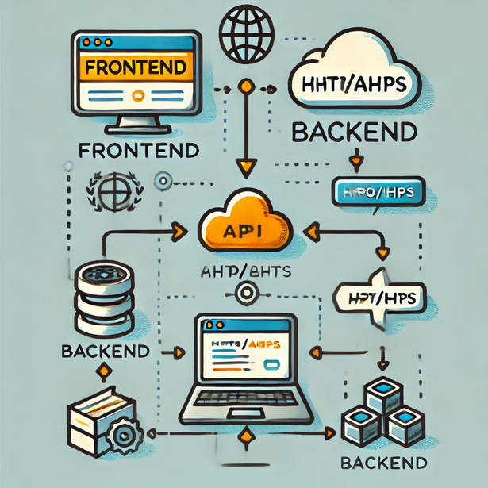
Phong cách kiến trúc ( Architectural styles)
Ví dụ
Hệ thống web:
Frontend ↔ Backend:
Connector: HTTP/HTTPS (giao thức truyền tải dữ liệu).
Giao tiếp: Frontend gửi yêu cầu API, Backend xử lý và trả về kết quả.
5

Slide 6
Kiến trúc phân lớp (Layered architecture)
Ý tưởng cơ bản
Các thành phần (components) được tổ chức theo từng tầng, trong đó một thành phần ở tầng Lj có thể thực hiện một downcall đến một thành phần ở tầng thấp hơn Li (với i<j) và thường mong đợi nhận được phản hồi.
Chỉ trong những trường hợp đặc biệt, một upcall mới được thực hiện đến một thành phần ở tầng cao hơn
6

Slide 7
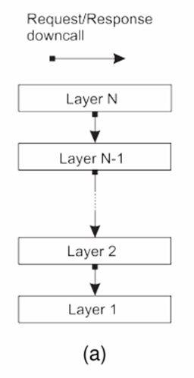
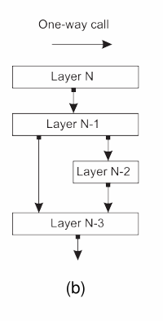
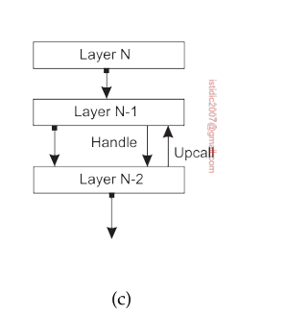
2 Kiến trúc phân lớp (Layered architecture)
7

Slide 8
Kiến trúc phân lớp (Layered architecture)
Tổ chức tiêu chuẩn, trong đó chỉ thực hiện các downcall đến tầng liền kề thấp hơn. Cách tổ chức này thường được áp dụng trong trường hợp giao tiếp mạng.
8

Slide 9
Kiến trúc phân lớp (Layered architecture)
Ứng dụng A sử dụng một thư viện LOS để giao tiếp với hệ điều hành.
Đồng thời, ứng dụng này cũng sử dụng một thư viện toán học chuyên biệt Lmath, thư viện này cũng được triển khai bằng cách sử dụng LOS.
Trong trường hợp này, theo Hình (b), A được triển khai ở tầng N−1, Lmath ở tầng N−2, và LOS, vốn được cả hai sử dụng chung, ở tầng N−3.
9

Slide 10
Kiến trúc phân lớp (Layered architecture)
Trong một số trường hợp, việc để một tầng thấp hơn thực hiện upcall đến tầng cao hơn liền kề có thể rất tiện lợi.
Một ví dụ điển hình là khi hệ điều hành báo hiệu sự kiện xảy ra, lúc này nó sẽ gọi một thao tác do người dùng định nghĩa mà trước đó ứng dụng đã cung cấp một tham chiếu (thường được gọi là handle).
10

Slide 11
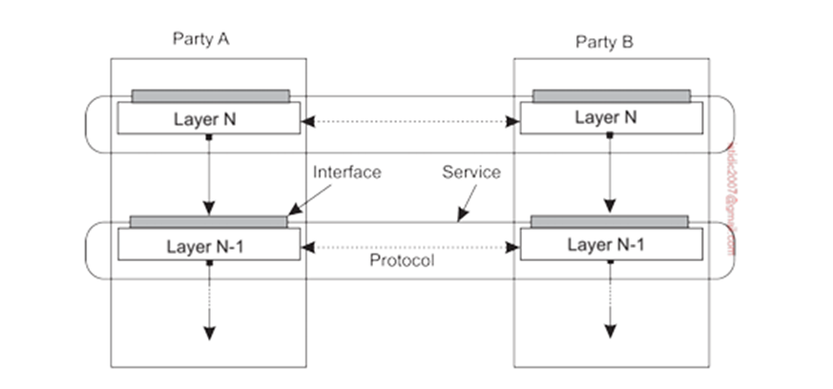
Các giao thức giao tiếp (communication protocols)
11

Slide 12
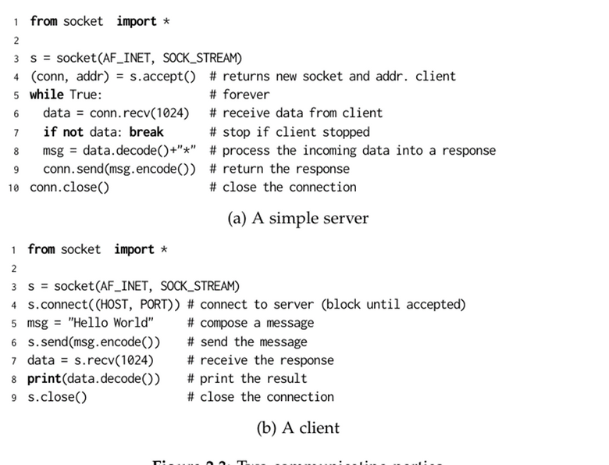
Các giao thức giao tiếp (communication protocols)
Ví dụ
12

Slide 13
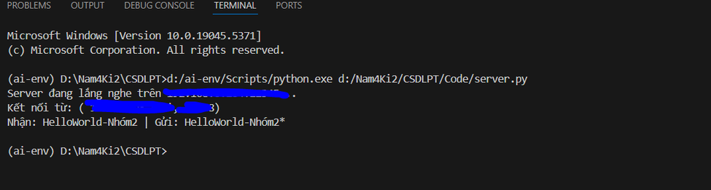
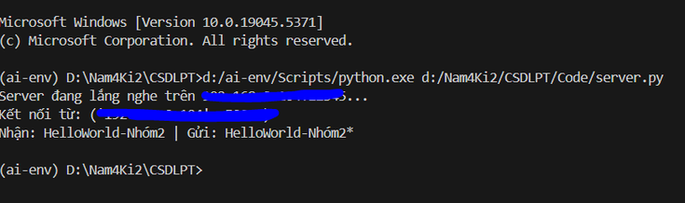
Các giao thức giao tiếp (communication protocols)
Kết quả
Server
Client
13

Slide 14
Tầng ứng dụng (Application Layering)
Các phong cách kiến trúc:
Lớp giao diện ứng dụng (Application-interface layer):
Chứa các đơn vị chịu trách nhiệm giao tiếp với người dùng hoặc các ứng dụng bên ngoài.
Lớp xử lý (Processing layer):
Chứa các chức năng của ứng dụng, tức là các logic xử lý nhưng không liên quan đến dữ liệu cụ thể.
Lớp dữ liệu (Data layer):
Chứa dữ liệu mà một khách hàng (client) muốn thao tác thông qua các thành phần của ứng dụng.
Cách phân lớp này được tìm thấy trong nhiều hệ thống thông tin phân tán, sử dụng công nghệ cơ sở dữ liệu truyền thống cùng với các ứng dụng đi kèm.
14

Slide 15
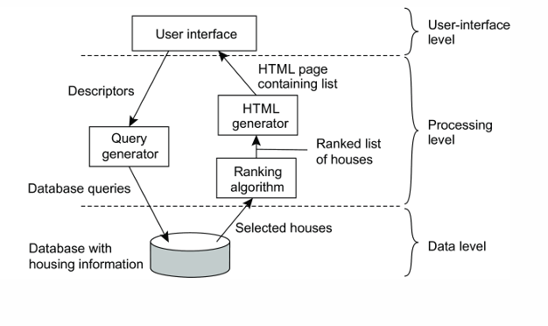
Tầng ứng dụng (Application Layering)
Ví dụ:
Một công cụ tìm kiếm đơn giản.
15

Slide 16
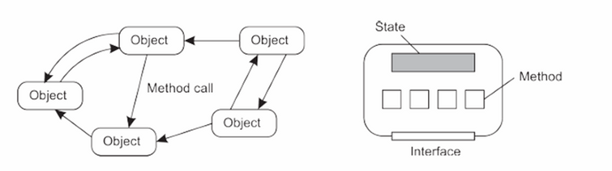
Phong cách dựa trên đối tượng
Định nghĩa:
Các thành phần là các đối tượng (objects) được kết nối với nhau thông qua các lời gọi thủ tục (procedure calls).
Các đối tượng có thể được đặt trên các máy khác nhau, do đó các lời gọi này có thể thực thi qua mạng.
Chú ý
Trạng thái được đóng gói và không thể truy cập trực tiếp từ bên ngoài (chỉ thông qua phương thức).
Giao diện đảm bảo rằng các đối tượng khác hoặc người dùng chỉ cần biết cách sử dụng phương thức, không cần quan tâm đến cách chúng được triển khai bên trong.
Tổng quan ý nghĩa của hình:
Thể hiện tính độc lập và đóng gói của các đối tượng trong hệ thống.
Nhấn mạnh vai trò của giao diện trong việc kết nối các đối tượng, cho phép chúng giao tiếp một cách trong suốt, đặc biệt trong môi trường phân tán
16

Slide 17
Kiến trúc RESTful
Trong các hệ thống phân tán, RESTful nhìn nhận toàn bộ hệ thống như một tập hợp các tài nguyên (resources), được quản lý riêng lẻ bởi các thành phần (components). Các ứng dụng từ xa (remote applications) có thể thực hiện các thao tác như thêm mới, xóa, truy xuất, hoặc chỉnh sửa các tài nguyên này.
Đặc điểm
Tài nguyên được xác định qua một cơ chế đặt tên duy nhất
Tất cả dịch vụ cung cấp giao diện chung
Tin nhắn gửi/nhận tự mô tả
Thực thi không trạng thái (stateless)
17

Slide 18
Dịch vụ lưu trữ của Amazon
1. Cấu trúc tài nguyên:
Tài nguyên dạng "đối tượng" (objects) tương tự như tệp tin (files) được đặt trong các "thùng chứa" (buckets), tương tự như thư mục (directories).
Lưu ý: Buckets không thể chứa buckets khác (không có cấu trúc phân cấp thư mục lồng nhau)
2. Cách nhận dạng tài nguyên:
Mỗi tài nguyên (object) trong một bucket được nhận dạng bằng một URI duy nhất theo mẫu sau:
http://BucketName.s3.amazonaws.com/ObjectName
18

Slide 19
Dịch vụ lưu trữ của Amazon
3. Các thao tác điển hình: Toàn bộ thao tác được thực hiện thông qua các yêu cầu HTTP (HTTP requests), bao gồm:
Tạo mới bucket hoặc object:
Sử dụng phương thức HTTP PUT cùng với URI của bucket hoặc object.
Ví dụ:
Tạo tệp mới example.jpg trong bucket myphotos
PUT http://myphotos.s3.amazonaws.com/example.jpg
Liệt kê các object trong bucket:
Sử dụng phương thức HTTP GET lên tên bucket.
Ví dụ:
Liệt kê các tệp trong bucket myphotos:
GET http://myphotos.s3.amazonaws.com
19

Slide 20
Trên giao diện
Vấn đề
Nhiều người thích cách tiếp cận RESTful vì giao diện của dịch vụ rất đơn giản. Tuy nhiên, nhược điểm là phần lớn công việc phải thực hiện thông qua tham số truyền vào.
20

Slide 21
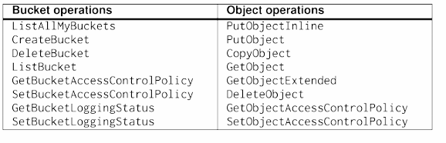
Trên giao diện
Giao diện SOAP của Amazon S3
Amazon S3 cung cấp giao diện SOAP với hai nhóm thao tác chính:
21

Slide 22
Trên giao diện
Đơn giản hóa cách gọi API
Ví dụ, tạo một bucket có tên "mybucket" với hai cách tiếp cận:
SOAP (có cú pháp rõ ràng, dễ kiểm tra lỗi nhưng phức tạp hơn)
import bucket
bucket.create("mybucket")
RESTful (gọn hơn nhưng phụ thuộc vào cách truyền tham số trong URL)
PUT "https://mybucket.s3.amazonsws.com/"
RESTful giúp đơn giản hóa giao diện nhưng yêu cầu lập trình viên phải xử lý nhiều hơn trong việc truyền tham số và kiểm tra lỗi khi chạy.
22

Slide 23
Phôi hợp (Coordination)
Phối hợp (coordination) trong hệ thống phân tán là cách các tiến trình (process) giao tiếp và làm việc cùng nhau. Để phân loại mô hình phối hợp, ta xem xét hai yếu tố quan trọng:
Liên kết thời gian (Temporal Coupling):
(Temporally Coupled): Các tiến trình phải hoạt động cùng lúc để giao tiếp.
(Temporally Decoupled): Các tiến trình có thể giao tiếp ngay cả khi một trong hai tiến trình tạm thời không hoạt động.
Liên kết tham chiếu (Referential Coupling):
(Referentially Coupled): Các tiến trình cần biết chính xác danh tính của nhau để giao tiếp.
(Referentially Decoupled): Các tiến trình có thể giao tiếp mà không cần biết danh tính cụ thể của nhau.
23

Slide 24
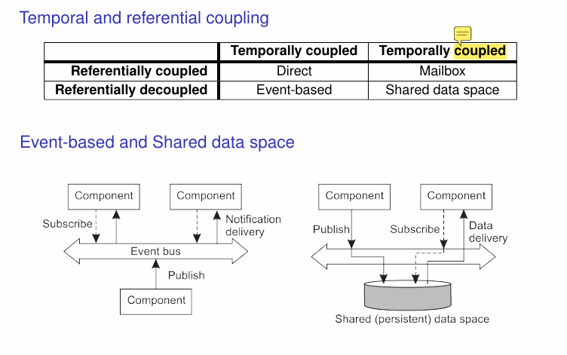
Phôi hợp (Coordination)
24

Slide 25
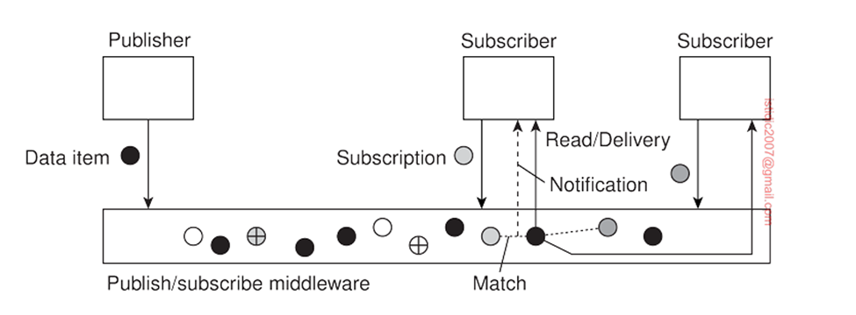
Publish and subscribe
1. Vấn đề cần giải quyết: "Làm thế nào để khớp sự kiện?"
Trong hệ thống Publish-Subscribe, một sự kiện được mô tả bởi một loạt các cặp (attribute, value), và các subscribers (người đăng ký) sẽ chỉ muốn nhận các thông báo phù hợp với điều kiện mà họ quan tâm.
Middleware chịu trách nhiệm so sánh mô tả sự kiện (event description) với các điều kiện đăng ký (subscription condition) để xác định sự kiện nào cần gửi đến subscriber
25

Slide 26
Publish and subscribe
2. Hai phong cách kiến trúc chính để xử lý việc khớp sự kiện:
a. Topic-based Subscription (Dựa trên chủ đề):
Đặc điểm:
Subscriber đăng ký nhận các sự kiện dựa trên giá trị chính xác của thuộc tính.
b. Content-based Subscription (Dựa trên nội dung):
Đặc điểm:
Subscriber đăng ký dựa trên phạm vi giá trị của thuộc tính.
Điều kiện được mô tả bằng các cặp (attribute, range) hoặc các biểu thức logic.
26

Slide 27
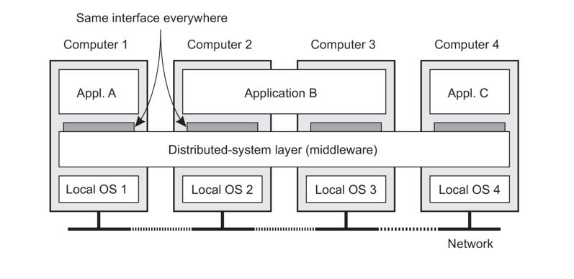
Phần mềm trung gian:
Hệ điều hành của các hệ thống phân tán
27

Slide 28
Sử dụng legacy để xây dựng phần mềm trung gian
Vấn đề
Các giao diện do thành phần cũ cung cấp rất có thể không phù hợp với mọi ứng dụng.
Giải pháp
Một wrapper hoặc adapter cung cấp một giao diện có thể chấp nhận đ ược đ ối với ứng dụng khách hàng. Các chức năng của nó đ ược chuyển đ ổi thành các chức năng có sẵn tại thành phần.
28

Slide 29
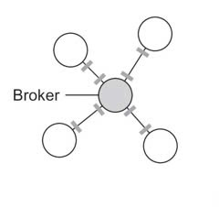
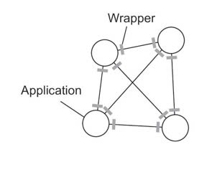
Tổ chức wrappers
Độ phức tạp với N ứng dụng
•1 - on-1: yêu cầu N ×(N + 1) = O(N2) giấy gói
•broker: yêu cầu 2N = O(N) wrappers
29

Slide 30
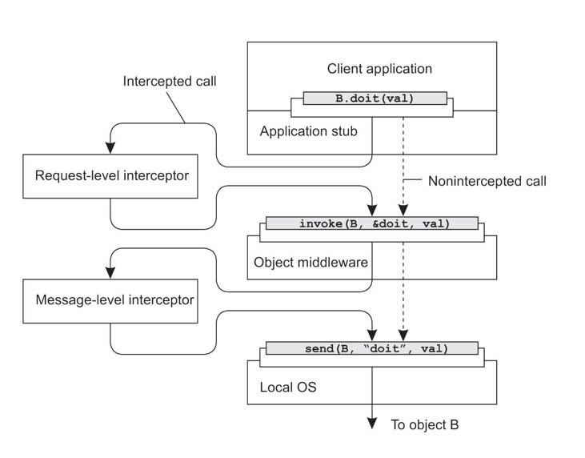
Chặn luồng kiểm soát thông thường
30

Slide 31
Phát triển phần mềm trung gian có khả năng thích ứng
Vấn đề
Phần mềm trung gian chứa các giải pháp phù hợp với hầu hết các ứng dụng, có thể điều chỉnh hành vi của nó cho các ứng dụng cụ thể.
31

Slide 32
3.Centralized system architectures
(Kiến trúc hệ thống tập trung)
32

Slide 33
Kiến trúc hệ thống tập trung
Mô hình cơ bản Client–Server
Đặc trưng:
Có các tiến trình cung cấp dịch vụ (servers)
Có các tiến trình sử dụng dịch vụ (clients)
Clients và servers có thể nằm trên các máy khác nhau
Clients tuân theo mô hình yêu cầu/phản hồi (request/reply) khi sử dụng dịch vụ
33

Slide 34
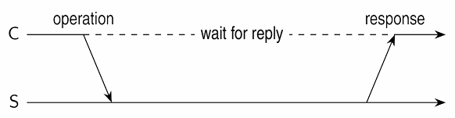
Kiến trúc hệ thống tập trung
Quá trình hoạt động:
1. Client (C) gửi một yêu cầu (operation) đến Server (S).
2. Client chờ phản hồi từ Server (wait for reply).
3. Server xử lý yêu cầu và gửi phản hồi (response) lại cho Client.
34

Slide 35
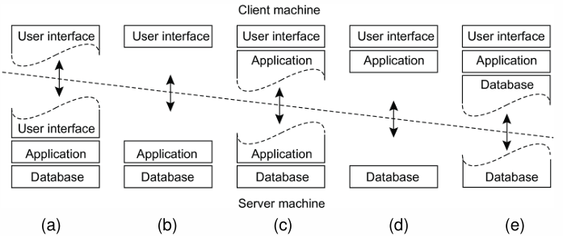
Kiến trúc hệ thống tập trung nhiều tầng
Một số tổ chức truyền thống:
Single-tiered: Cấu hình terminal chính (dumb terminal/mainframe).
Two-tiered: Cấu hình client/server đơn.
Three-tiered: Mỗi tầng trên một máy khác nhau.
35

Slide 36
Kiến trúc hệ thống tập trung nhiều tầng
Cấu hình hai tầng truyền thống:
Hình (a): Giao diện người dùng, ứng dụng, và cơ sở dữ liệu đều nằm trên máy chủ.
Hình (b): Giao diện người dùng ở máy khách, ứng dụng và cơ sở dữ liệu ở máy chủ.
Hình (c): Giao diện người dùng và ứng dụng ở máy khách, cơ sở dữ liệu ở máy chủ.
Hình (d): Giao diện người dùng ở máy khách, ứng dụng ở máy chủ, cơ sở dữ liệu ở một máy khác.
Hình (e): Giao diện người dùng ở máy khách, ứng dụng và cơ sở dữ liệu ở các máy chủ khác nhau.
36

Slide 37
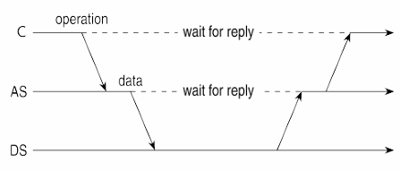
Vừa là client, vừa là server
Kiến trúc ba tầng:
+ C (Client): Gửi yêu cầu (operation) đến AS (Application Server) và chờ phản hồi (wait for reply).
+ AS: Xử lý yêu cầu, gửi dữ liệu (data) đến DS (Database Server), và chờ phản hồi.
+ DS: Gửi phản hồi trở lại AS, và sau đó AS gửi phản hồi cuối cùng đến C.
37

Slide 38
Ví dụ: Hệ Thống Tệp Mạng
(Network File System - NFS)
Cơ sở:
Mỗi máy chủ NFS cung cấp một chế độ xem tiêu chuẩn hóa của hệ thống tệp cục bộ của nó: mỗi máy chủ hỗ trợ cùng một mô hình, bất kể cách triển khai của hệ thống tệp.
Lưu ý:
FTP là một mô hình tải lên/tải xuống tiêu biểu. Điều tương tự cũng áp dụng cho các hệ thống như Dropbox.
38

Slide 39
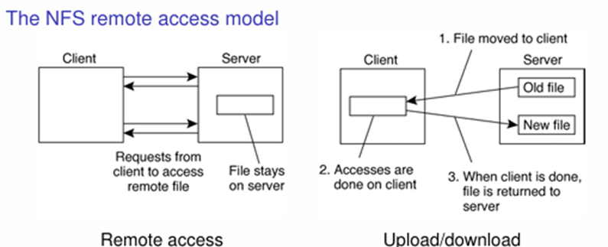
Mô hình truy cập từ xa NFS:
1. Truy cập từ xa (Remote access):
+ Client gửi yêu cầu đến server để truy cập tệp từ xa.
+ Tệp vẫn nằm trên server.
2. Tải lên/tải xuống (Upload/download):
+ Tệp được chuyển đến client để thực hiện các thay đổi.
+ Sau khi client hoàn tất, tệp được trả lại server.
39

Slide 40
Kiến trúc NFS
Phía Client:
Tầng gọi hệ thống (System call layer).
Tầng hệ thống tệp ảo (Virtual File System - VFS).
Giao diện hệ thống tệp cục bộ (Local file system interface).
Thành phần client NFS (NFS client).
Stub client RPC.
Phía Server:
Tầng gọi hệ thống (System call layer).
Tầng hệ thống tệp ảo (VFS).
Thành phần server NFS (NFS server).
Giao diện hệ thống tệp cục bộ (Local file system interface).
Stub server RPC.
Kết nối qua mạng: RPC giữa client và server thông qua các tầng trên.
40

Slide 41
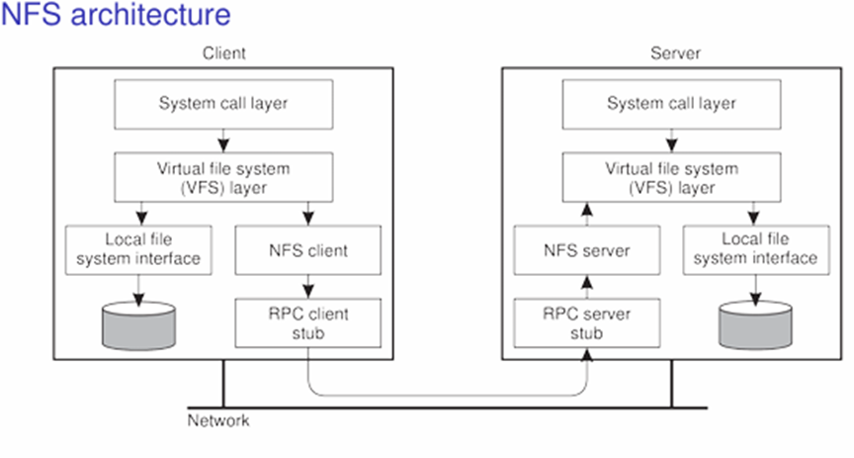
Kiến trúc NFS
41

Slide 42
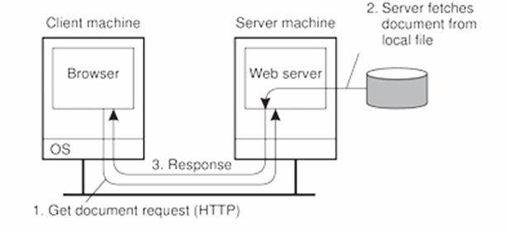
Ví dụ: Máy chủ Web đơn giản
Ngày xưa...
1. Máy khách gửi yêu cầu tài liệu (HTTP).
2. Máy chủ web lấy tài liệu từ tệp cục bộ.
3. Máy chủ gửi phản hồi.
42

Slide 43
Ví dụ: Máy chủ Web đơn giản
Cuộc sống đơn giản:
Trang web bao gồm các tệp HTML.
Các tệp HTML có thể liên kết với nhau bằng hyperlink.
Máy chủ web chỉ cần cung cấp liên kết để truy xuất tệp.
Trình duyệt đảm nhận việc hiển thị nội dung tệp.
43

Slide 44
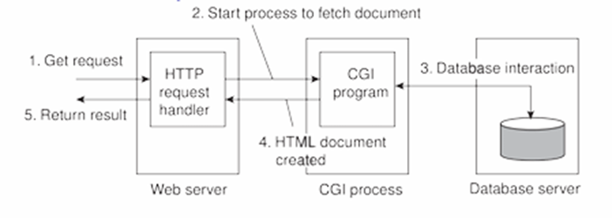
Ví dụ (tiếp): Máy chủ Web ít đơn giản hơn
ngày xưa...
1. Máy khách gửi yêu cầu.
2. Trình xử lý yêu cầu HTTP bắt đầu quy trình lấy tài liệu.
3. Tương tác với cơ sở dữ liệu.
4. Tài liệu HTML được tạo bởi chương trình CGI.
5. Kết quả được trả về cho máy khách.
44

Slide 45
Ví dụ (tiếp): Máy chủ Web ít đơn giản hơn
Cuộc sống phức tạp hơn:
Trang web được xây dựng xoay quanh một cơ sở dữ liệu chứa nội dung.
Một trang web vẫn có thể được liên kết qua hyperlink.
Máy chủ web cung cấp liên kết để truy xuất tệp.
Một chương trình riêng biệt (Common Gateway Interface - CGI) tạo ra nội dung trang.
Trình duyệt hiển thị nội dung tệp một cách chính xác.
45

Slide 46
4. Symmetrically distributed system architectures
(Hệ thống phân tán đối xứng)
46

Slide 47
Các tổ chức thay thế
Phân phối theo chiều dọc
Xuất phát từ việc chia các ứng dụng phân tán thành ba lớp logic và chạy các thành phần từ mỗi lớp trên một máy chủ khác nhau.
Phân phối theo chiều ngang
Máy khách hoặc máy chủ có thể được chia thành các phần tương đương về mặt logic, nhưng mỗi phần đều hoạt động trên phần dữ liệu riêng của mình trong toàn bộ tập dữ liệu.
Kiến trúc ngang hàng
Các tiến trình đều bình đẳng: các chức năng cần thực hiện được biểu diễn bởi mọi tiến trình mỗi tiến trình sẽ hoạt động như một máy khách và một máy chủ cùng một lúc (tức là hoạt động như một máy phục vụ).
47

Slide 48
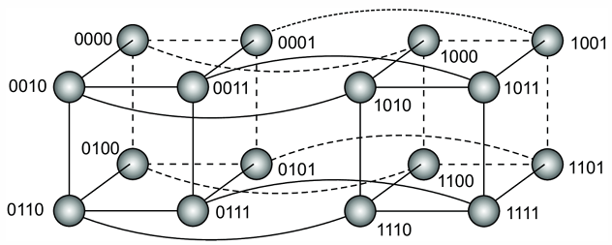
Hệ thống ngang hàng có cấu trúc
Bản chất
Sử dụng một chỉ mục không chứa ngữ nghĩa: mỗi mục dữ liệu được liên kết duy nhất với một khóa, và khóa này được sử dụng làm chỉ mục. Thực hành phổ biến: sử dụng một hàm băm
key(data item) = hash(data item’s value).
Hệ thống P2P giờ đây chịu trách nhiệm lưu trữ các cặp (khóa, giá trị).
Ví dụ đơn giản: hypercube
Tra cứu d với khóa k ∈ {0,1,2,...,24−1} có nghĩa là định tuyến yêu cầu đến nút có định danh k.
48

Slide 49
Ví dụ: Chord
Nguyên tắc
· Các nút được tổ chức logic thành một vòng tròn. Mỗi nút có một định danh m-bit.
· Mỗi mục dữ liệu được băm thành một khóa m-bit.
· Mục dữ liệu với khóa k được lưu trữ tại nút có định danh nhỏ nhất id ≥ k, được gọi là nút kế thừa của khóa k.
· Vòng tròn này được mở rộng với các liên kết tắt đến các nút khác.
49

Slide 50
Ví dụ: Chord
Hệ thống Chord là một giao thức mạng ngang hàng (P2P) có cấu trúc giúp tìm kiếm và định tuyến dữ liệu hiệu quả.
Cấu trúc vòng tròn:
+ Các nút trong mạng được sắp xếp theo một vòng tròn dựa trên hàm băm.
+ Mỗi nút có một ID duy nhất (số nhị phân có mmm bit).
+ Mỗi khóa dữ liệu sẽ được ánh xạ đến một nút có ID gần nhất lớn hơn hoặc bằng khóa đó (nút kế nhiệm – successor).
50

Slide 51
Ví dụ: Chord
Tra cứu khóa (tìm dữ liệu trong mạng):
+ Mỗi nút chỉ biết một số "đường tắt" đến các nút khác, giúp giảm số bước tìm kiếm.
+ Khi một nút cần tìm khóa dữ liệu, nó chuyển tiếp yêu cầu đến nút gần nhất mà nó biết, tiếp tục đến khi tìm thấy nút lưu trữ khóa đó.
+ Quá trình này mất khoảng O(log⁡N)O(\log N)O(logN) bước với NNN là số nút trong mạng.
Thêm và xóa nút:
+ Thêm một nút: Nút mới tìm vị trí phù hợp trong vòng tròn, chèn vào giữa 2 nút lân cận và cập nhật đường tắt.
Dữ liệu liên quan sẽ được chuyển từ nút cũ sang nút mới.
+ Xóa một nút: Nút bị xóa chuyển dữ liệu của nó cho nút kế nhiệm rồi rời khỏi mạng.
51

Slide 52
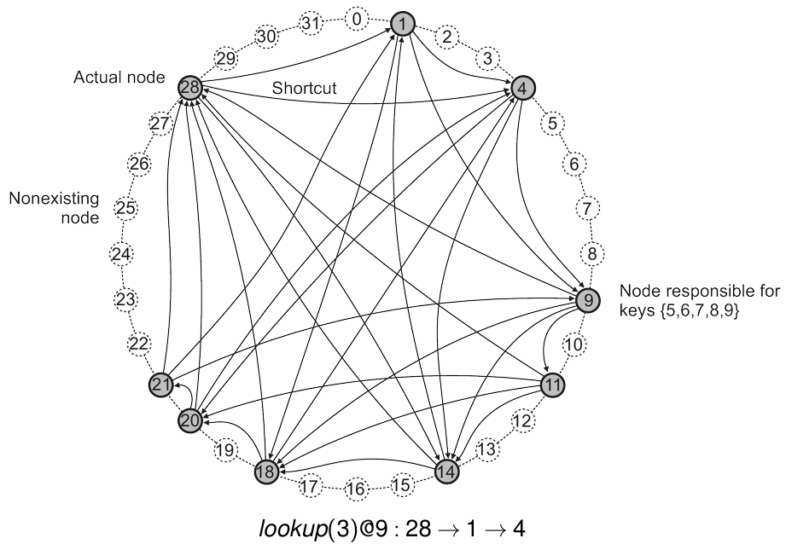
Ví dụ: Chord
52

Slide 53
Hệ thống ngang hàng không có cấu trúc
Bản chất
Mỗi nút duy trì một danh sách ad hoc các nút láng giềng. Lớp phủ kết quả giống như một đồ thị ngẫu nhiên: một cạnh ⟨u, v⟩ chỉ tồn tại với xác suất nhất định P[⟨u, v⟩].
Tìm kiếm
Flooding: nút phát hành u gửi yêu cầu cho d tới tất cả các nút láng giềng. Yêu cầu sẽ bị bỏ qua nếu nút nhận đã thấy yêu cầu này trước đó. Nếu không, v sẽ tìm kiếm cục bộ cho d (đệ quy). Có thể bị giới hạn bởi Time-To-Live (TTL): số lần nhảy tối đa.
=>(Flooding: mỗi nút chỉ cần chuyển tiếp một thông điệp đến từng nút lân cận của nó, ngoại trừ nút gửi thông điệp)
Random walk: nút phát hành u gửi yêu cầu cho d tới một nút láng giềng được chọn ngẫu nhiên, v. Nếu v không có d, nó sẽ chuyển yêu cầu cho một trong những nút láng giềng được chọn ngẫu nhiên của nó, và cứ tiếp tục như vậy.
53

Slide 54


Flooding so với random walk
Mô hình
Giả sử có N nút và mỗi mục dữ liệu được sao chép trên r nút được chọn ngẫu nhiên.
Random walk
P[k] là xác suất tìm thấy mục dữ liệu sau k lần thử:
S (“kích thước tìm kiếm”) là số lượng nút dự kiến cần được thăm dò:
54

Slide 55
Flooding so với random walk
Flooding
Flood tới d nút láng giềng được chọn ngẫu nhiên.
Sau k bước, một số nút R(k) = d·(d−1)k−1 sẽ được đạt tới (giả sử k nhỏ).
Với tỷ lệ r/N các nút có dữ liệu, nếu r/N · R(k) ≥ 1, chúng ta sẽ tìm thấy mục dữ liệu.
So sánh
Nếu r/N = 0.001, thì S ≈ 1000
Với flooding và d = 10, k = 4, chúng ta liên hệ với 7290 nút.
Random walks hiệu quả về mặt giao tiếp hơn, nhưng có thể mất nhiều thời gian hơn để tìm kết quả.
55

Slide 56
Flooding so với random walk
Kết luận:
Flooding phù hợp khi cần tìm kiếm dữ liệu nhanh chóng nhưng tốn nhiều tài nguyên.
Random Walks tiết kiệm tài nguyên hơn nhưng có thể mất nhiều thời gian để tìm dữ liệu.
Có thể kết hợp cả hai bằng cách áp dụng các chính sách tìm kiếm thông minh, như ưu tiên các node đã phản hồi hoặc giới hạn phạm vi tìm kiếm.
56

Slide 57
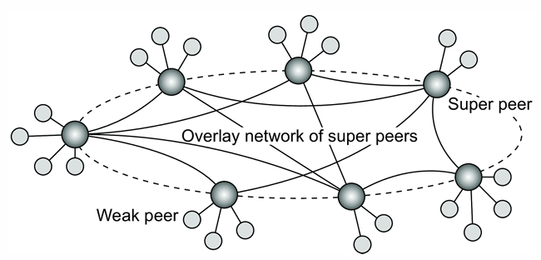
Super-peer networks
Bản chất
Đôi khi hợp lý để phá vỡ tính đối xứng trong các mạng ngang hàng thuần túy:
Khi tìm kiếm trong các hệ thống P2P không có cấu trúc, việc có các máy chủ chỉ mục cải thiện hiệu suất.
Việc quyết định nơi lưu trữ dữ liệu thường có thể được thực hiện hiệu quả hơn thông qua các trung gian.
57

Slide 58
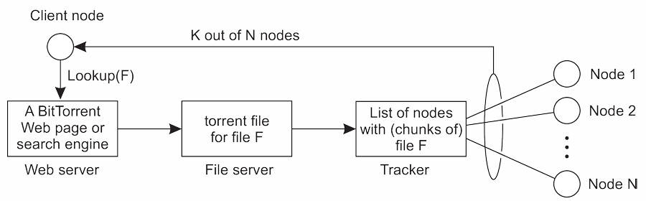
Ví Dụ: BitTorrent
Nguyên tắc: tìm kiếm tệp F
Tra cứu tệp tại một thư mục toàn cầu ⇒ trả về một tệp torrent.
Tệp torrent chứa tham chiếu tới tracker: một máy chủ giữ bản ghi chính xác về các nút hoạt động có (các phần của) tệp F.
P có thể tham gia nhóm, nhận một phần miễn phí, và sau đó trao đổi một bản sao của phần đó cho một phần khác với một người ngang hàng Q cũng trong nhóm.
58

Slide 59
5. Kiến trúc hệ thống lai
(Hybrid system architectures)
59

Slide 60
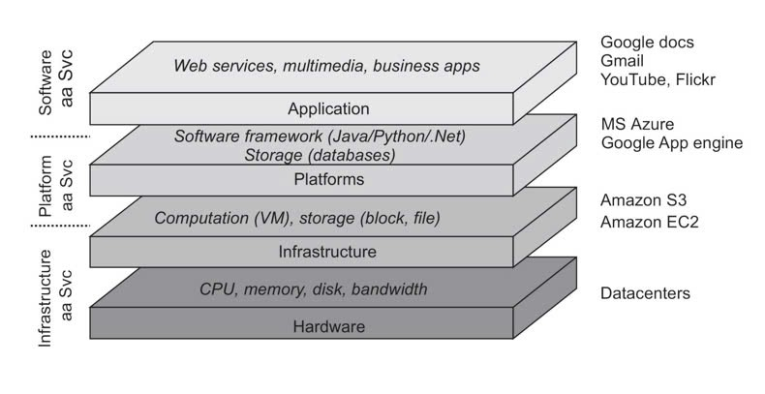
Điện toán đám mây
60

Slide 61
Phân biệt bốn lớp
Phần cứng: Bộ xử lý, bộ định tuyến, hệ thống nguồn và làm mát. Khách hàng thường không bao giờ nhìn thấy những thứ này.
Cơ sở hạ tầng: Triển khai các kỹ thuật ảo hóa. Phát triển xung quanh phân bổ và quản lý các thiết bị lưu trữ ảo và máy chủ ảo.
61

Slide 62
Phân biệt bốn lớp
Nền tảng: Cung cấp khả năng trừu tượng hóa cấp cao hơn cho mục đích lưu trữ và các mục đích tương tự.
Ứng dụng: Các ứng dụng thực tế, chẳng hạn như bộ ứng dụng văn phòng (bộ xử lý văn bản, ứng dụng bảng tính, ứng dụng trình bày). Tương tự như bộ ứng dụng đi kèm với hệ điều hành.
62

Slide 63
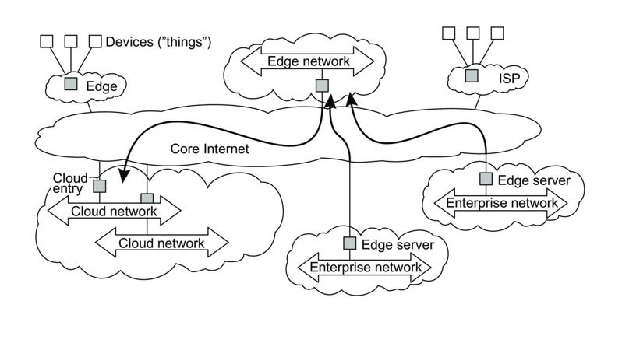
Kiến trúc máy chủ biên
Essence
Systems được triển khai trên Internet, nơi các máy chủ được đặt ở rìa mạng: ranh giới giữa mạng doanh nghiệp và Internet thực tế.
63

Slide 64
Những lập luận phổ biến
Độ trễ và băng thông: Đặc biệt quan trọng đối với một số ứng dụng thời gian thực ứng dụng, chẳng hạn như ứng dụng thực tế tăng cường/thực tế ảo. Nhiều người đánh giá thấp độ trễ và băng thông đến đ ám mây.
Độ tin cậy: Kết nối với đám mây thường được cho là không đáng tin cậy, đây thường là một giả định sai lầm. Có thể có những tình huống quan trọng mà cần có sự đảm bảo kết nối cực kỳ cao.
Bảo mật và quyền riêng tư: Giả định ngầm thường là khi tài sản ở gần, chúng có thể được bảo vệ tốt hơn. Thực tế cho thấy giả định này thường là sai.
64

Slide 65
Quản lý tài nguyên ở biên
Phân bổ nguồn lực: chúng ta cần đ ảm bảo tính sẵn có của các nguồn lực cần thiết đ ể thực hiện một dịch vụ.
Vị trí dịch vụ: chúng ta cần quyết định khi nào và ở đâu để đặt dịch vụ. Điều này đ ặc biệt liên quan đến các ứng dụng di động.
Lựa chọn cạnh: chúng ta cần quyết định cơ sở hạ tầng cạnh nào sẽ được sử dụng khi cần cung cấp dịch vụ. Dịch vụ gần nhất có thể không phải là dịch vụ tốt nhất.
Vẫn còn nhiều lời bàn tán về cơ sở hạ tầng biên và điện toán, nhưng liệu tất cả những lời bàn tán đó có thực sự hợp lý hay không vẫn còn phải chờ.
65

Slide 66
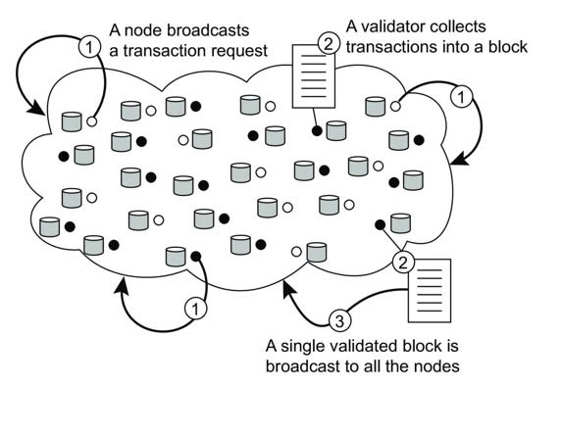
Nguyên lý hoạt động của hệ thống blockchain
Các khối được sắp xếp thành một chuỗi chỉ thêm không thể làm giả
Mỗi khối trong chuỗi khối là bất biến sao chép hàng loạt
Vấn đề thực sự nằm ở chỗ ai được phép thêm một khối vào chuỗi
66

Slide 67
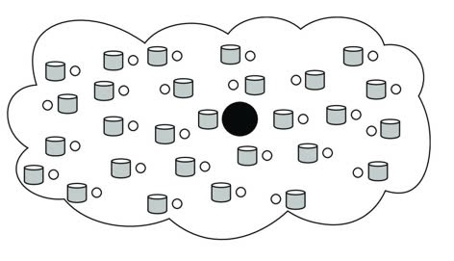
Giải pháp tập trung
Một thực thể duy nhất quyết định trình xác thực nào có thể tiếp tục và thêm một khối.
Không phù hợp với mục tiêu thiết kế của blockchain.
67

Slide 68
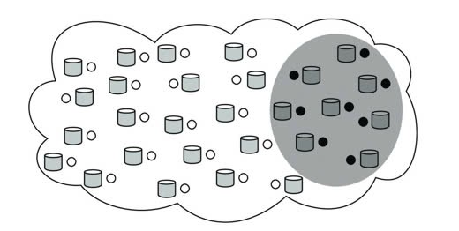
Giải pháp phân phối
Một nhóm máy chủ được chọn tương đối nhỏ cùng nhau đạt đ ược sự đồng thuận về trình xác thực nào có thể tiếp tục.
Trên thực tế, chỉ có thể chứa được vài chục máy chủ.
68

Slide 69
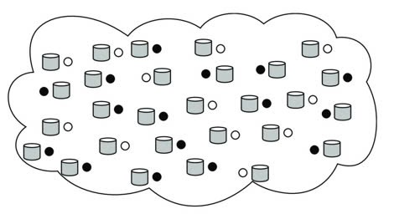
Giải pháp phi tập trung
Những người tham gia cùng nhau tham gia bầu chọn người lãnh đạo. Chỉ người lãnh đạo được bầu mới được phép thêm một khối giao dịch đã xác thực.
69

Slide 70
CẢM ƠN MỌI NGƯỜI ĐÃ LẮNG NGHE!!!
THANKS FOR WATCHING AND LISTENNING!!!!
70

